Slide 1
TRAVAILLER avec des DOCUMENTS
DANIELLE BALOCCHI MARTINE LUCIANI FORMATION HISTOIRE-GEOGRAPHIE
ACADEMIE DE NICE 22 02 2018

Slide 2
Comment procéder, avec quels documents pour permettre l’apprentissage?
Quel travail mener en classe? Quelles activités? Quelles finalités?
Quelles compétences doit-on viser?
Quel rôle et quel statut pour le cahier, la trace écrite?

Slide 3
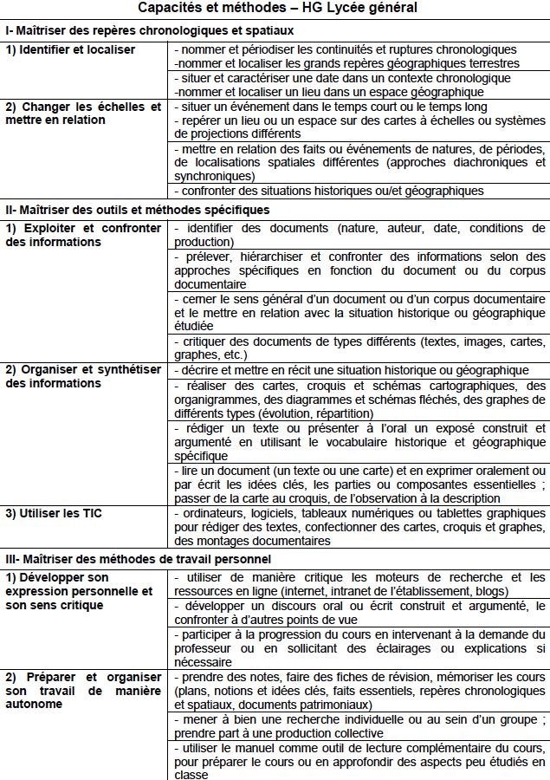
Le tableau des « capacités et méthodes » au lycée
Des apprentissages diversifiés à mener progressivement de la seconde à la Terminale

Slide 4
Domaines du socle :
Compétences
des cycles 3 /4:
Thèmes du programme
Domaine 1
Les langages pour penser et communiquer
Domaine 2
Les méthodes et outils pour apprendre
Domaine 3
La formation de la personne et du citoyen
Domaine 4
Les systèmes naturels et les systèmes techniques
Domaine 5
Les représentations du monde et l’activité humaine
Se repérer dans l’espace : construire des repères géographiques
Raisonner, justifier une démarche et les choix effectués
S’informer dans le monde numérique
Comprendre un document
Pratiquer différents langages
Coopérer et mutualiser

Slide 5
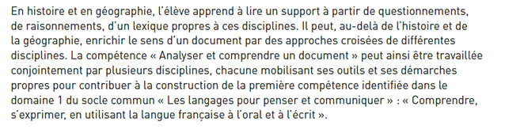
AU Collège : Analyser et comprendre un document.

Slide 6
1. Au collège et au lycée, l’exemple du génocide arménien

Slide 7
Sept éléments pour aborder un doc de l’école à l’université
 |  | Contexte
 |  | Date
Emetteur : nom, statut, conditions de production |  | Message : idée force contenue dans le doc |  | Destinataire : nom, statut autres récepteurs prévus ou non
 |  | Canal : conditions de transmission
 |  | Intention de l’auteur (renvoie à la fonction originelle du doc)

Slide 8
travailler avec des témoignages: le génocide arménien
ML
Le génocide arménien (1915) vu par le gouverneur de Mont-Liban, Ohannès Pacha Kouyoumdjian
Extraits de l’ouvrage de Ohannès Pacha Kouyoumdjian, « le Liban à la veille et au début de la guerre, mémoires d’un gouverneur, 1913-1915 », achevées en 1921 publiées à Paris, centre d’histoire arménienne contemporaine, 2003, p 170-173
(…) les sifflets d’un locomotive, un bruit de wagons rebondissant sur des plaques nous réveille. Puis ce sont les plaintes, des cris et des jurons. Nous courons à la fenêtre. On vient de remiser tout un convoi de déportés. Les femmes, aves toutes sortes de récipients à la main, courent échevelées vers une fontaine qui est près de là. Le voyage a dû être long. Les enfants pleurent et demandent à boire. Mais les gendarme repoussent les femmes à coups de crosse. Protestations indignées, prières, rien n’y fait. Les malheureuses que l’émotion et les sanglots ont rendues haletantes, restent les yeux fixés sur l’eau qui coule à deux pas. Elles se consultent entre elles. Faudra-t-il acheter cette eau aux gendarmes ? Enfin une voix éclate à l’intérieur de la gare ? C’est celle du chef militaire du poste(…) qui enjoint à ses subordonnés de laisser les femmes prendre l’eau. L’eau est « mubah* », dit-il
Mais à côté de cet exemple d’humanité, combien d’actes de barbarie et dans des circonstances bien autrement atroces. Ces bannis que nous voyons sont relativement favorisés. Ils voyagent en famille ; ils sont transportés en chemin de fer ; la direction qu’on donne au convoi aboutit à des pays prospères. C’est Damas, c’est le Hauran où la population ne sera pas hostile. Mais combien, d’autres caravanes, poussées vers les déserts d’Arabie, où il ne reste que des femmes seules et à moitié nues qui, après de longues marches à pied, se sont vu refuser sans pitié cette eau que tout bon musulman considère pourtant comme mubah.
Enfin notre train est prêt, et nous partons le 7 septembre au matin. En route, nous voyons encore des déportés dirigés vers Rayak. Mais pour ceux-là on a épargné les frais de chemin de fer. L’autorité militaire est avare de wagons, surtout quand il s’agit d’Arméniens ; Au reste, la masse des bannis augmente d’une manière effrayante. On n’arrive plus à les transporter : il faut qu’ils marchent. Nous croisons donc de triste caravanes, hommes, femmes et enfants, cheminant lentement sous le soleil de Syrie. Quelques rares privilégiés ont pu se payer des chameaux. Cela doit coûter cher par ces temps de réquisitions ; Il y a parmi les piétons des gens jeunes et vigoureux, mais aussi des faibles, des vieillards, des malades. On les soutient, on les porte, on les traine pour en laisser le moins possible sur la route!
(…) Alep est le point où convergent les deux courants de cette migration forcée. Nous n’avons rencontré jusqu’à présent que le flot qui dévale de l’Asie mineure occidentale (…) les populations que ce courant entraine n’ont pas encore été systématiquement dispersées et massacrées en route. Sauf le féroce Atif, vali** d’Angora (Ankara) qui fit périr sur place, une grande partie des Arméniens de sa province, les autres gouverneurs se sont, en général, contentés de les repousser d’étape en étape, laissant aux fatigues du chemin , aux intempéries, aux privations et à toutes les maladies qui en résultent, le soin de poursuivre l’œuvre d’extermination….
Notes:
Les Mémoires du dernier gouverneur ottoman du Mont-Liban, Ohannès pacha Kouyoumdjian, achevées en 1921, à Rome, étaient restées jusqu’à présent inédites. Elles couvrent une période particulièrement importante de l’histoire du Liban contemporain, de janvier 1913 à septembre 1915, et mettent en lumière les dernières années de la présence ottomane au Mont-Liban et des questions encore peu explorées, mais essentielles, de l’histoire du Liban contemporain, notamment durant les premiers mois de la Première Guerre mondiale.
Haut fonctionnaire de la Sublime Porte, Hovhannès pacha témoigne notamment des premières manifestations de la famine organisée au Liban par le régime jeune-turc et, sur le chemin du retour vers Constantinople — il a souhaité quitter ses fonctions lorsqu’il a appris que le gouvernement qu’il servait exterminait sa nation —, l’arrivée des premiers déportés arméniens en Cilicie et en Syrie.
La présente édition des Mémoires d’Ohannès pacha a été préparée d’après le manuscrit original conservé dans les fonds de la Bibliothèque Nubar de l’UGAB, à Paris. Elle est précédée d’une introduction historique, annotée et illustrée par une trentaine de documents photographiques d’époque.

Slide 9
De quoi ça parle?
Impression générale
Sur quoi repose-t-elle?
Lexique
Plaintes, cris
Les femmes, courent échevelées vers une fontaine
Les enfants pleurent et demandent à boire.
Mais les gendarme repoussent les femmes à coups de crosse. Protestations indignées,
L’émotion et les sanglots
L’eau est muhab
…
Explications
Déportés, migrations forcées, extermination
Réactions

Slide 10
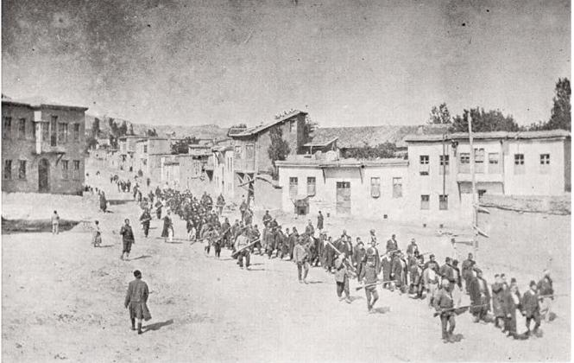
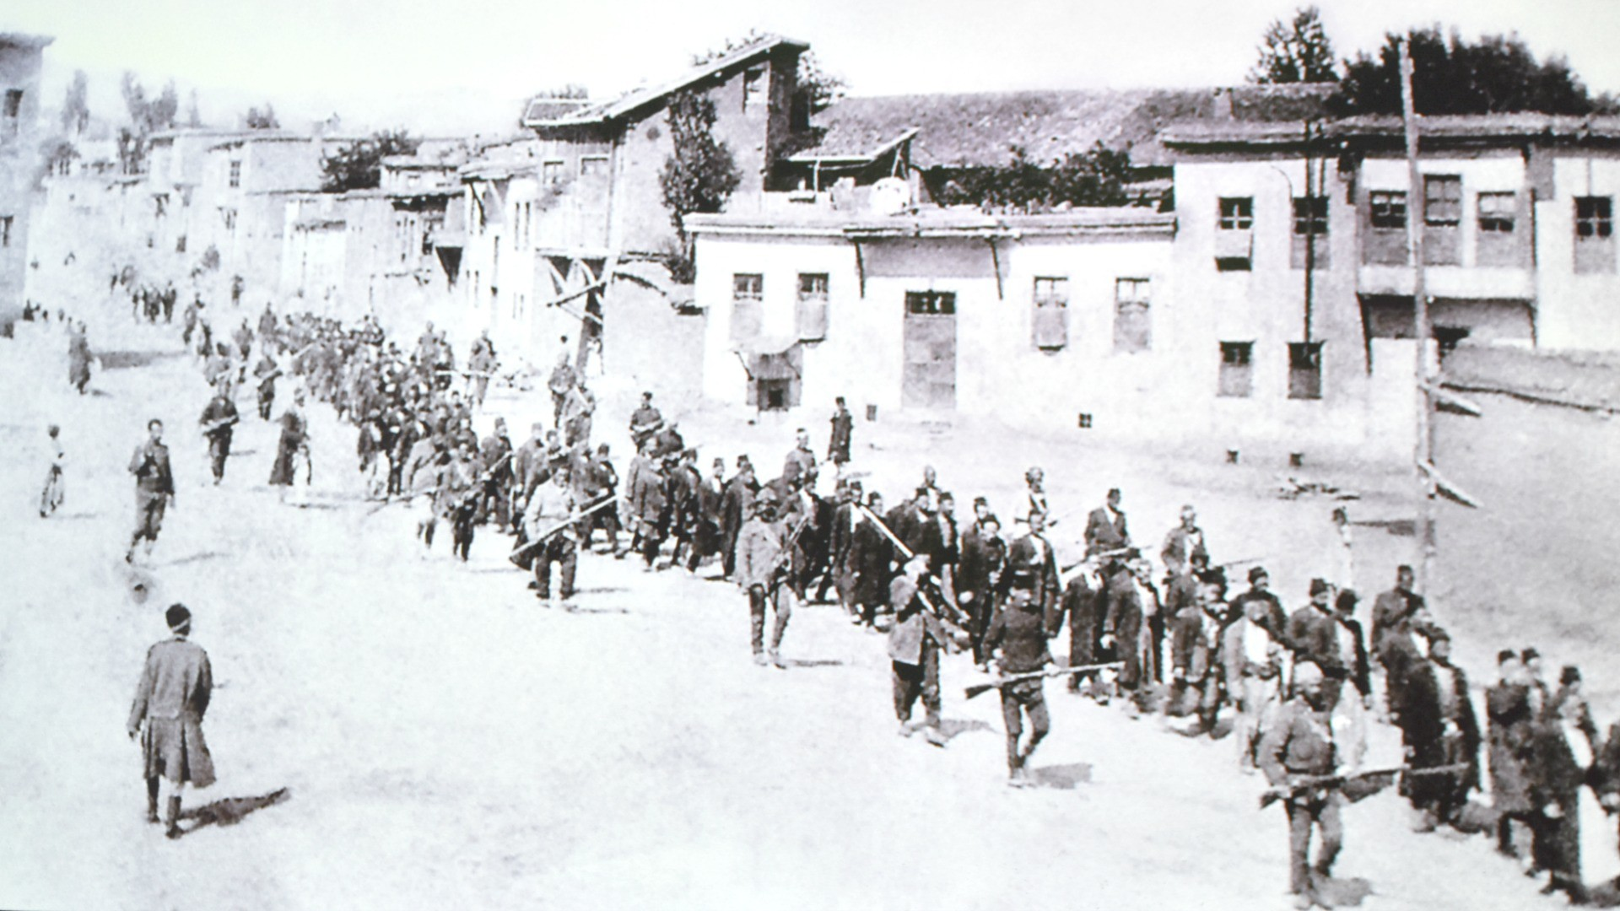
QU’EST-CE QUE CA MONTRE?
Civils arméniens qui marchent vers la prison de Mezireh, surveillés par des soldats ottomans, près de la ville de Kharpout en Anatolie, avril 1915.
Photographie anonyme prise par un voyageur allemand, publié par la Croix Rouge américaine le 1er janvier 1923.
[Aus: Politisches Archiv des deutschen Auswärtigen Amtes. Bestand: Konstantinopel 169.]
https://www.histoire.fr/sites/default/files/thumbnails/image/genocide_armenien.jpg

Slide 11
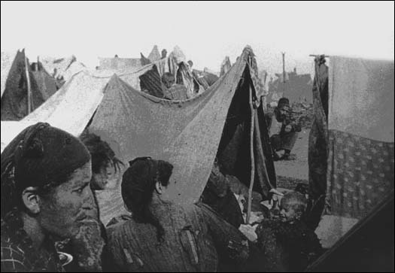
Une centaine de Photos prises entre avril 1915 et novembre 1916 dans le désert syrien par armin wegner la photo ne fait pas sens sans les conditions de productions….
Copie et utilisation interdites
© Armenian National Institute, Inc., courtesy of Sybil Stevens (daughter of Armin T. Wegner).
Wegner Collection, Deutches Literaturarchiv, Marbach & United States Holocaust Memorial Museum.
http://www.armenian-genocide.org/photo_wegner.html#photo_collection
Notes:
Armin Wegner est né le 16 octobre 1886 à Elberfeld en Rhénanie. Infirmier pendant la1GM, il sert en Turquie, alliée des Puissances centrales. Sous-lieutenant dans une division commandée par le maréchal von der Goltz, il est témoin direct du génocide des Arméniens qu'il photographie, en dépit des ordres de l'armée, dans les camps de déportés arméniens de Ras ul-Aïn , Rakka, Alep et Deir ez-Zor. Les images rapportées clandestinement en Allemagne ont été prises en 1915 et 1916.
En février 1919, Wegner adresse une lettre ouverte au président américain Woodrow Wilson publiée dans le journal berlinois Berliner Tageblatt, dans laquelle il en appelle à une Arménie indépendante2. Il fonde la même année avec Helene Stöcker et d'autres l’ Union des objecteurs de conscience.
Armin Wegner proteste contre les persécutions à l'encontre des Juifs dans l'Allemagne hitlérienne. Il est arrêté en 1933 par la Gestapo. Le 11 avril 1933, il écrit une lettre ouverte à Hitler3 dans laquelle il proteste contre la législation antisémite. Incarcéré dans plusieurs prisons et camps de concentration, il parvient à s'enfuir pour gagner l'Italie.
Armin Wegner a également été une figure de l'expressionnisme allemand. En 1967, il se voit décerner le titre de « Juste parmi les nations » par le mémorial de Yad Vashem en Israël4. L'année suivante, il est invité par le Catholicos de tous les Arméniens et reçoit l'ordre de Saint-Grégoire-l'Illuminateur. Il meurt à Rome le 17 mai 1978, à l'âge de 92 ans.

Slide 12
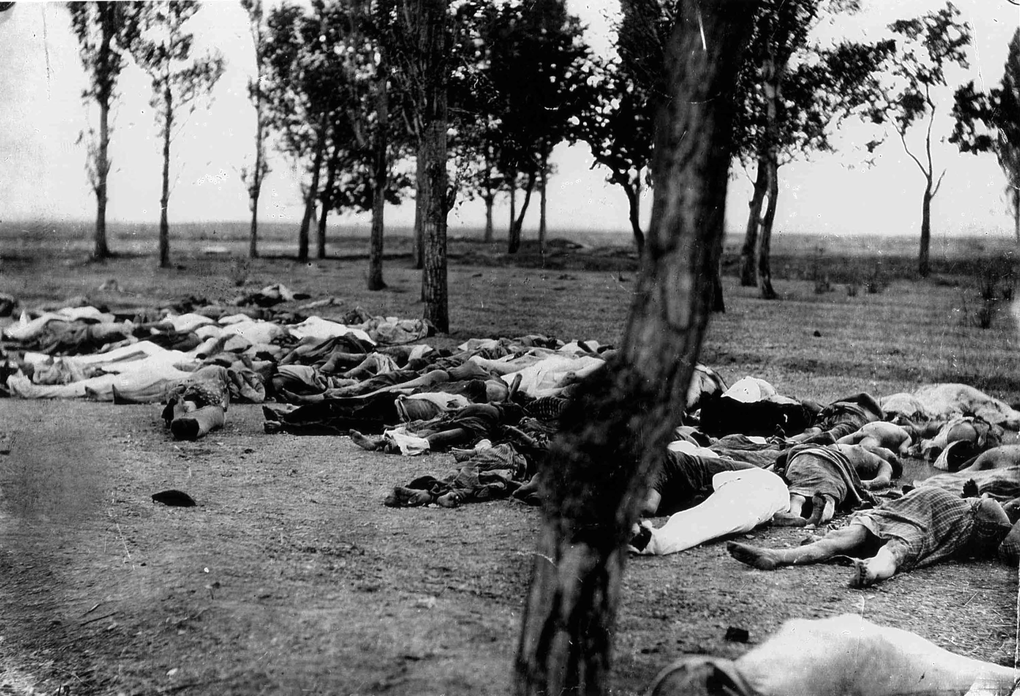
LA PHOTO A DU PAR SON CONTEXTE GÉOGRAPHIQUE : AMPLEUR DU PHÉNOMÈNE
En 1915, près d'Ankara. Photo prise par l'Église apostolique arménienne et transmise à l'ambassadeur américain Henry Morgenthau. Publiée en 1919 dans « Mémoires de l'ambassadeur Morgenthau ».
En légende : « Ceux qui sont tombés sur le chemin. Des scènes similaires étaient chose commune à travers toutes les provinces arméniennes, au printemps et à l'automne 1915. La mort dans toutes ses formes – massacres, famines, épuisement – détruisit la grande partie des réfugiés. La politique turque était l'extermination sous couvert de déportation. »

Slide 13
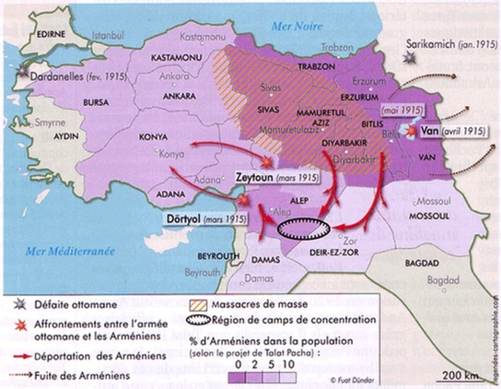
Qu’ajoute cette carte?
Auj: Syrie
L’Histoire n°341, avril 2009

Slide 14
Lettre d’armin Wegner au Président Wilson
Berlin, janvier 1919
Monsieur le président,
Dans votre message au Congrès du 8 janvier 1918, vous avez demandé la libération de tous les peuples non-turcs de l'Empire ottoman. La nation arménienne est l'un de ces peuples. Et c'est au nom de la nation arménienne que je m'adresse à vous.
En tant qu'un des quelques Européens à avoir été le témoin oculaire de l'atroce destruction du peuple arménien depuis ses débuts dans les champs fertiles de l'Anatolie jusqu'à la liquidation des tristes survivants de la race sur les rives de l'Euphrate, j'ose revendiquer le droit de vous faire un tableau des scènes de souffrance et de terreur qui se sont déroulées sous mes yeux pendant près de deux ans et qui ne s'effaceront jamais de ma mémoire. J'en appelle à vous au moment où les gouvernements qui vous sont alliés poursuivent des négociations de paix à Paris, lesquelles fixeront le sort du monde pour de nombreuses décennies. Mais le peuple arménien n'est qu'un petit peuple parmi d'autres ; et l'avenir d'Etats plus grands et plus importants aux yeux du monde est en suspens.
Lettre publiée dans le journal berlinois Berliner Tageblatt http://www.imprescriptible.fr/documents/wegner.htm

Slide 15
De quoi ça parle?
Qu’est-ce que ça ajoute?
Témoignage
Plaidoyer
Revendications
Portée internationale et notoriété du génocide dès 1919

Slide 16
Une forme de trace écrite à travailler en classe pour apprendre à raisonner
Où?
Quand?
Le génocide arménien
Pourquoi contre les civils arméniens?
Pourquoi est-ce un crime de masse?

Slide 17
2. Au collège et au lycée, l’exemple dE LA REUNION

Slide 18
Sept éléments pour aborder un doc de l’école à l’université
 |  | Contexte
 |  | Date
Emetteur : nom, statut, conditions de production |  | Message : idée force contenue dans le doc |  | Destinataire : nom, statut autres récepteurs prévus ou non
 |  | Canal : conditions de transmission
 |  | Intention de l’auteur (renvoie à la fonction originelle du doc)

Slide 19
Ce qui amène à s’interroger sur :
les conditions de production
Le commanditaire
L’intention
Le sens
La portée
Les limites
Au lycée, les élèves doivent intégrer cette démarche : la consigne porte sur le sens de la question posée

Slide 20
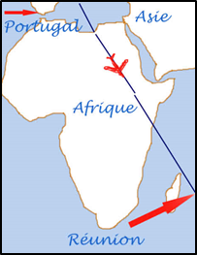
Les milieux en France la réunion
ML
Doc 1 : Extrait de la page d’accueil du site Internet réalisé
par le Comité du tourisme de La Réunion. Source : www.la-reunion-tourisme.com 2016
L’île de La Réunion, département français d’Outre-mer, offre au voyageur le dépaysement d’une île tropicale de l’océan Indien. Au carrefour des influences de l’Afrique, de l’Asie et de l’Europe, La Réunion est une terre de métissage.
…Dans l'Océan Indien, une petite terre française s'emploie à bousculer les clichés habituels des îles tropicales. Des cocotiers et des plages, il y en a, bien sûr, à la Réunion. L'eau turquoise du lagon, l'ourlet blanc de la barrière de corail sont au rendez-vous des rêves exotiques. Mais ils ne constituent qu'une petite partie de ce qu'offre l'île aux voyageurs en quête d'inédit, de rencontres, d'émotions et de sensations. Ici la nature a laissé en héritage une extraordinaire richesse de paysages. Sur 2 500 km², La Réunion offre la diversité d'un continent. A chaque étage de son relief monumental, l'île change de visage. D'exubérante, elle se fait aride. De tropicale, elle devient alpestre. Elle joue à surprendre pour mieux séduire, à chaque détour de ses côtes ou de ses routes accrochées à la montagne. De plus, sous ces latitudes lointaines, l'histoire a mitonné* un cocktail exclusif de peuples et de cultures, dont les ingrédients viennent d'Afrique, d'Asie et d'Europe. Un métissage harmonieux à découvrir "intensément".

Slide 21
Cf. carte de l’organisation territoriale de l’île de la Réunion
Géographie 1ère Belin 2011 (DR)
Visible sur https://slideplayer.fr/slide/5428053/

Slide 22
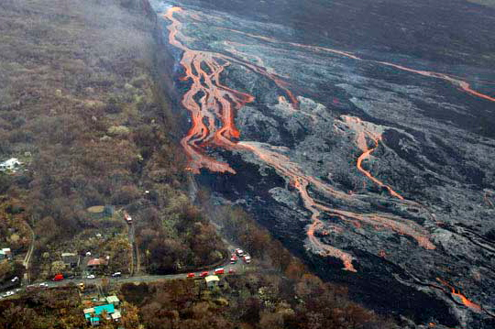
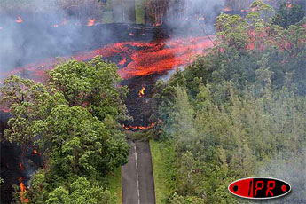
Coulée de lave du Piton de la Fournaise, 4 juillet 2007 sur la commune Sainte Rose
http://www.ipreunion.com/volcan/reportage/2007/04/02/piton-de-la-fournaise,la-lave-traverse-la-route-et-va-a-la-mer,3063.html

Slide 23
En 1ère : Grâce aux documents et à vos connaissances, vous décrirez dans un premier paragraphe le milieu de La Réunion en précisant ses contraintes et les risques. Puis, dans un deuxième paragraphe, vous présenterez ses potentialités et montrerez comment elles peuvent être valorisées. Enfin, dans un troisième paragraphe, vous présenterez quelques mesures de prévention du milieu et des risques.
Que disent les docs sur contraintes et risques? | Qu’est-ce que je peux expliquer?
Lave, coulée | Volcanisme actif ….
Outremer, Océan Indien | Eloignement de la métropole, isolement
Montagne, cirques | Milieu difficile, escarpé, accès limité

Slide 24
3. Au collège et au lycée, l’exemple du goulag

Slide 25
Travailler avec des photographies en 1ère
ML
Des questions spécifiques :
cadrage, points de vue, effets produits
La question du commanditaire
Destinataires et récepteurs

Slide 26
Sept éléments pour aborder un doc de l’école à l’université
 |  | Contexte
 |  | Date
Emetteur : nom, statut, conditions de production |  | Message : idée force contenue dans le doc |  | Destinataire : nom, statut autres récepteurs prévus ou non
 |  | Canal : conditions de transmission
 |  | Intention de l’auteur (renvoie à la fonction originelle du doc)

Slide 27
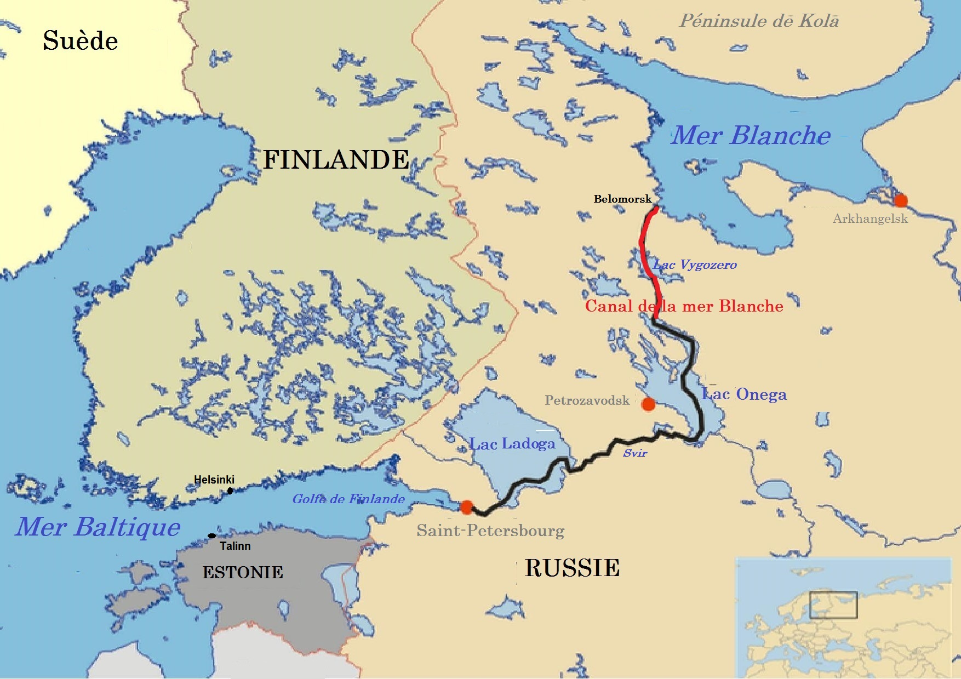
URSS : Le goulag près de la mer Blanche, 1931-3
IHTP : http://ihtp.hypotheses.org/459

Slide 28
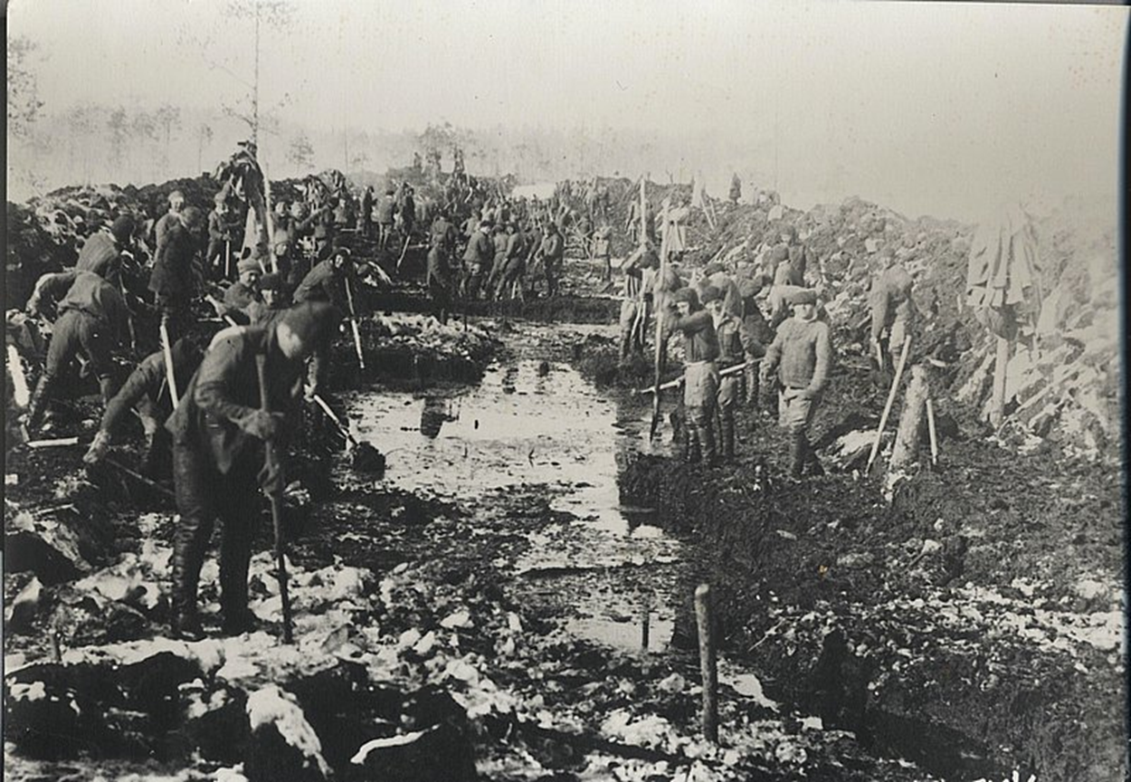
Travaux d’assèchement, Maïgouba, 22 11 1932
IHTP : http://ihtp.hypotheses.org/459

Slide 29
Institut de l’Histoire du Temps Présent
Les Zeks du Canal de la mer Blanche : photographies
Le premier grand chantier du goulag, 1931-1933
Le musée de Petrozavodsk a hérité à la chute de l’URSS d’une collection exceptionnelle de 5610 photographies du chantier du canal de la mer Blanche. Ces clichés ont été réalisés sur commande de la police politique (O.G.P.U. ou Guépéou) entre l’automne 1931 où les travaux ont commencé et l’été 1933 où le canal a été inauguré. Sur la carte ci-dessous, le canal proprement dit est la section la plus au nord, du lac Onega à la mer Blanche.
http://www.annebrunswic.fr/6-Archives-de-la-Guepeou
la première fois dans l’histoire de l’URSS que la police politique, qui gère directement le complexe pénitentiaire des camps depuis 1930, se voit confier un chantier d’une telle ampleur (environ 120 000 hommes), d’une telle technicité (19 écluses et un grand nombre d’ouvrages annexes : barrages, retenues, canaux latéraux…) et d’une telle étendue (220 km). Qui plus est, les conditions climatiques, sans être sibériennes, sont tout de même très rudes à proximité du cercle polaire (comparables au nord de la Finlande voisine).
IHTP http://ihtp.hypotheses.org/459

Slide 30
En 1ère
Eduquer le regard pour une analyse comparative
Prélever, classer des indices, les interpréter:
Je relève : Ce qui est dit, montré
J’interprète : Ce que cela signifie ( le « c’est-à-dire »)
Je montre la portée : Donc, je peux en conclure….

Slide 31
Allemagne : Parade à Nuremberg en 1934
cliché Keystone,
Bundes archiv Nürmberg Reichparteitag SA und SS appel, 1er septembre 1934

Slide 32
Deux documents iconographiques, photos noir et blanc des années 1930,
la première est un cliché pris sur le vif sur un chantier du goulag, près de la mer Blanche qui témoigne du travail enduré par les prisonniers
la deuxième est une photographie de 1935, soigneusement cadrée, destinée à être diffusée, vise à mettre en valeur la cérémonie annuelle qui rassemble les membres du parti nazi à Nuremberg.

Slide 33
Je relève | J’interprète | Montrer la portée
Photo prise sur le vif, ni cadrée ni posée | Un instantané improvisé sur le lieu de travail
Travailleurs nombreux habillés de manteaux, chapeaux | Températures extrêmes, climat très rude près de mer blanche (Carélie), même été/automne | Conditions de vie très difficiles
Faible équipements, planches, outils rudimentaires pour défricher à l’arrière, arbres couchés, souches, creuser à l’avant dans un sol dur | Travail épuisant, inefficace pour percer un canal de petit gabarit | Aspect punitif : ces hommes sont des prisonniers, koulaks condamnés au goulag dans la dékoulakisation, camp de rééducation par le travail, tout opposant peut être visé : « un état contre son peuple »
Un seul homme les mains dans les poches | Encadrement faible par la police politique (Tcheka devenue GPU) | Camps du goulag isolés, loin de tout, une déportation qui équivaut à la mort

Slide 34
Je relève | J’analyse | Je montre la portée
Cérémonie de Nuremberg septembre 1934 | 1 an à peine après arrivée au pouvoir, mettre en place un homme nouveau, obéissant, discipliné | Encadrement rapide de la société pour convaincre (qui en parallèle exclut les Juifs : lois du Nuremberg à l’issue de ce même Congrès)
cérémonie organisée, scrupuleusement déployée selon un ordre paramilitaire membres du parti nazi groupés en bataillons alignés, | Montrer l’encadrement, l’ordre, le sens de l’organisation, le prestige… Individus noyés dans la masse au service du pouvoir | Propagande minutieusement orchestrée pour obtenir le consentement de la nation allemande
probablement enfants des Jeunesses Hitlériennes présents | Embrigadement des enfants | En direction de tous pour convaincre les esprits
cérémonies autour de l’insigne nazi, salut nazi d’Hitler face à un autre dignitaire, foule massée au fond | Importance des symboles, attitudes, succès populaire | Culte du chef
photo cadrée selon un axe central qui souligne l’ordre et la perspective | Gagner l’admiration, persuader de l’esthétique | Photographe, artiste au service du pouvoir (Goebbels ministre de la propagande

Slide 35
Je montre les limites : que « manque-t-il »? Des faits, une opinion à cause de la subjectivité de l’auteur, de la date ou des conditions de production……
« doc anonyme, cadrage étroit : un regard limité sur ces formes qui ne montrent pas l’ampleur des pratiques de propagande et de répression communes aux deux régimes, le bilan des deux régimes
la spécificité de chaque régime est absente : forger un homme nouveau, un communiste dans un système égalitaire en URSS, forger une race aryenne en excluant les opposants politiques et les Juifs par l’exclusion, puis l’extermination. »

Slide 36
A propos des régimes totalitaires
Je montre les limites : que « manque-t-il »? Des faits, une opinion à cause de la subjectivité de l’auteur, de la date ou des conditions de production……
« doc anonyme, cadrage étroit : un regard limité sur ces formes qui ne montrent pas l’ampleur des pratiques de propagande et de répression communes aux deux régimes, le bilan des deux régimes
la spécificité de chaque régime est absente : forger un homme nouveau, un communiste dans un système égalitaire en URSS, forger une race aryenne en excluant les opposants politiques et les Juifs par l’exclusion, puis l’extermination. »

Slide 37
4. Au collège et au lycée, l’exemple des œuvres de fiction

Slide 38
Travailler avec la fiction : le roman

Slide 39
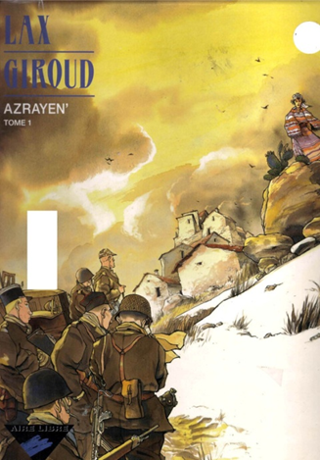
Travailler avec la bande dessinée
ML
La guerre d’Algérie
Lax / Giroud
Azrayen’, 1998, Aire Libre
Tome 1
P52/53

Slide 40
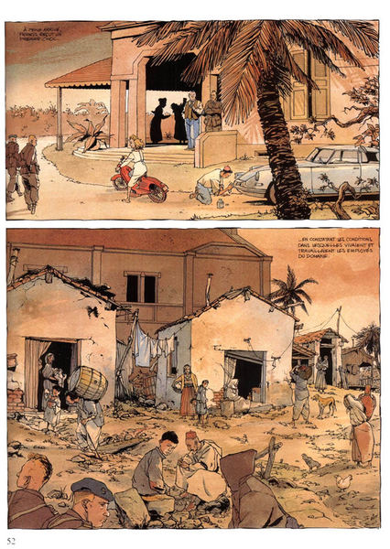
Lax / Giroud
Azrayen’, 1998, Aire Libre
Tome 1
P52/53

Slide 42
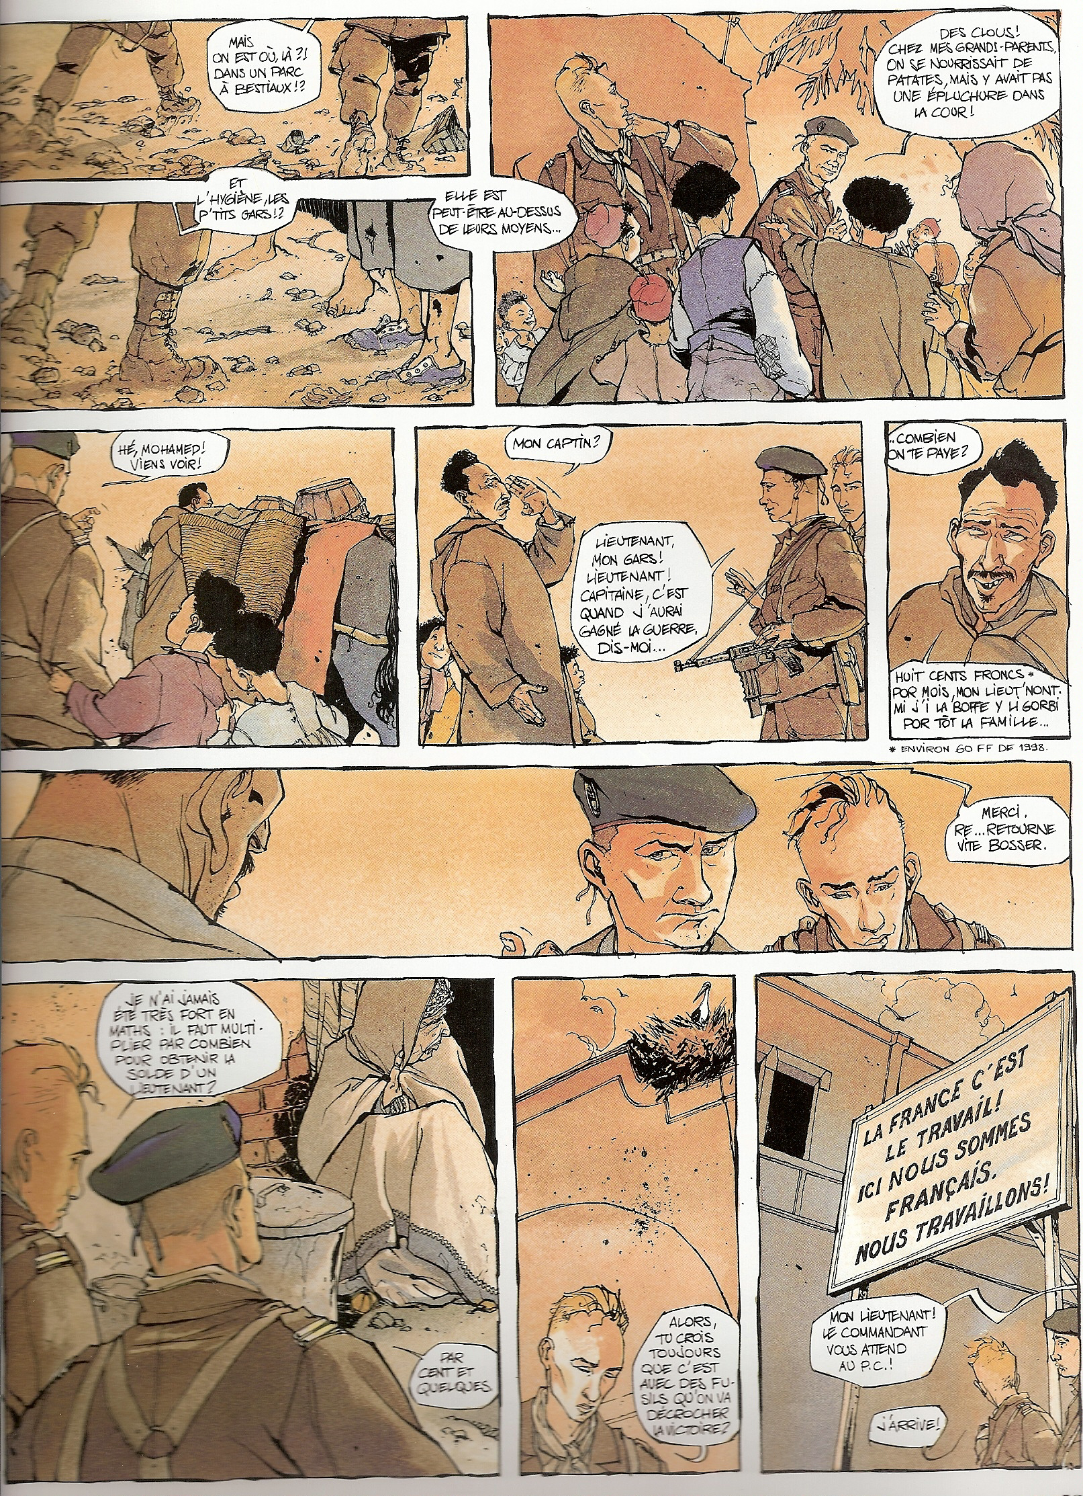
Page 53

Slide 44
Le tableau des « capacités et méthodes » au lycée
Des apprentissages diversifiés à mener progressivement de la seconde à la Terminale

